Slide 1
Welkom!
Periode 1, lesweek 7
Rol en taak Provincie

Slide 2
Programma
Introductie over de rol en taak van de Provincie
Op welke beleidsterreinen is de Provincie actief?
Presentaties
Actualiteit van het stikstofdebat

Slide 3
Hoe zit het ook alweer???
Gemeenten
Provincie
Nederlandse regering

Slide 5
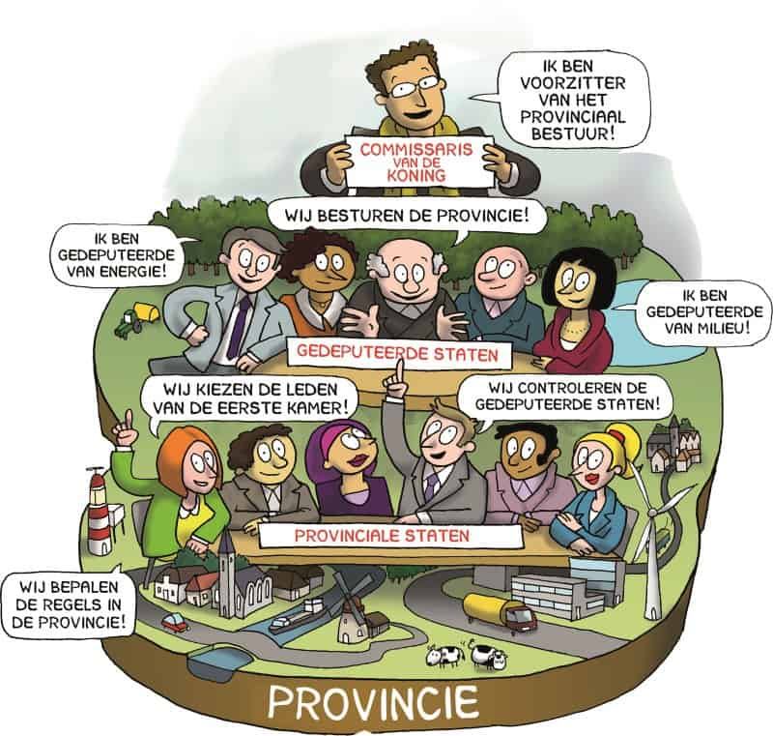
De Provincie
Notes:
Wie kan kort even vertellen wat aan bod is gekomen en wat de h.s.v.z. is.

Slide 6
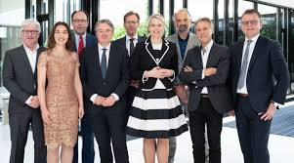
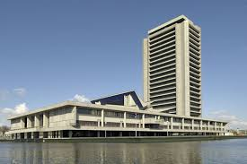
De Provincie
Provincies worden bestuurd door instanties met ouderwetse namen: de Provinciale Staten, de Gedeputeerde Staten en de commissaris van de Koning.
Notes:
Wie kan kort even vertellen wat aan bod is gekomen en wat de h.s.v.z. is.

Slide 7
De Provincie
Provinciale Staten = gekozen volksvertegenwoordigers. Zij zijn het hoogste orgaan van de provincie en bepalen in hoofdlijnen wat de provincie doet. Provinciale Staten vergaderen maandelijks.
De commissaris van de Koning is de bekendste provinciale bestuurder. De commissaris wordt, net als een burgemeester, niet gekozen maar benoemd door de Kroon.
Gedeputeerde Staten worden gekozen door Provinciale Staten en zijn het uitvoerend dagelijks bestuur van de Provincie; iedere gedeputeerde heeft een eigen departement. De commissaris van de Koning is voorzitter van dit orgaan.
Notes:
Wie kan kort even vertellen wat aan bod is gekomen en wat de h.s.v.z. is.

Slide 8
Taken van de provincie – niet alles staat vast
De invulling van de taken ligt voor provincies niet vast. Op een aantal terreinen hebben provincies wel vaste taken, omdat deze in concrete wetgeving is uitgewerkt. In de Wet ruimtelijke ordening (Wro) is bijvoorbeeld vastgelegd dat de provincie in hoofdlijnen bepaalt of steden en dorpen kunnen uitbreiden en waar bedrijventerreinen en kantorenparken mogen worden aangelegd.
Maar naast deze diversiteit van aan de provincie opgelegde taken kan de provincie ook zelf bepalen welke taken zij wil aanpakken. Anders gezegd: de provincie heeft naast de wettelijk opgelegde taken een ‘open huishouding’, zoals vastgelegd in artikel 124 van de grondwet.

Slide 9
De taken van de provincies liggen vooral op de volgende terreinen:
Cultuur en erfgoed
Economie en werk
Energie
Handhaving
Internationaal
Leefbaarheid
Milieu
Natuur en landschap
Platteland
Ruimtelijke ontwikkeling
Sport
Veiligheid
Verkeer en vervoer
Water

Slide 10
Onderzoek per groep een beleidsterrein en presenteer over 15 minuten de volgende antwoorden:
Wat bepaalt de Provincie Noord-Brabant op dit beleidsterrein?
Wat is de visie van de Provincie op dit terrein?
Leg minimaal 3 linken tussen dit beleidsterrein en deze opleiding?
Wat is het meest actuele thema op dit beleidsterrein?
Schrijf de antwoorden incl.
het beleidsterrein op een bord:
morgen komt vervolg!

Slide 11
1. Cultuur en erfgoed en Sport: Anouk Wolfs, Anne de Vos, Bente Jongbloeds, Bodil Hounou
2. Economie en werk: Bram van Gemert Carlijn Mutsters, Britt Timmermans, Eline Bezemer
3. Energie: Carlijn van der Heijden, Eline van Baest, Cas Hendriks, Esmé Horsten
4. Handhaving en Veiligheid: Jeske Embregts, Estelle Romijn, Jesse van Bijnen, Fenne van der Avoird
5. Internationaal en Verkeer en vervoer: Kiki Suijs, Fleur Smolders, Lisa Schoenmakers, Floor Gudde
6. Leefbaarheid: Marienne Jansen, Gijs Scheffers, Melissa Schmid Justin Jansen
7. Milieu en Water: Pleun Labee, Kimberley van Hoof, Quinten Jansen, Lucas van der Bruggen
8. Natuur en landschap: Rick Sterrenburg, Renee Mos, Sanne van Berkel, Rick van der Heijden
9. Platteland: Tim van Oorschot, Sanne Verschuren, Wessel Jacobs, Sijmen de Groot
10. Ruimtelijke ontwikkeling: Willem Stabel, Stef Verhaaren, Youri Sterk

